Slide 1
《密码工程》
第6章 密码软件实现面临的攻击
丁瑶玲 网络空间安全学院
2024年秋季

Slide 2

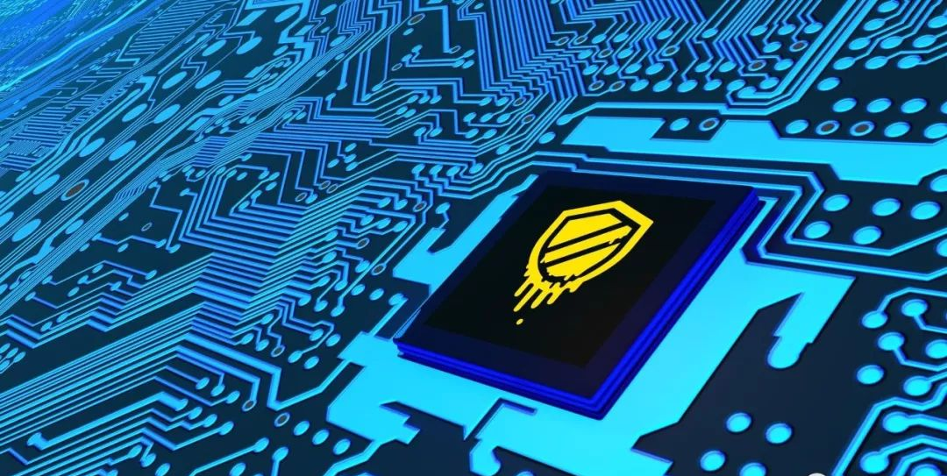
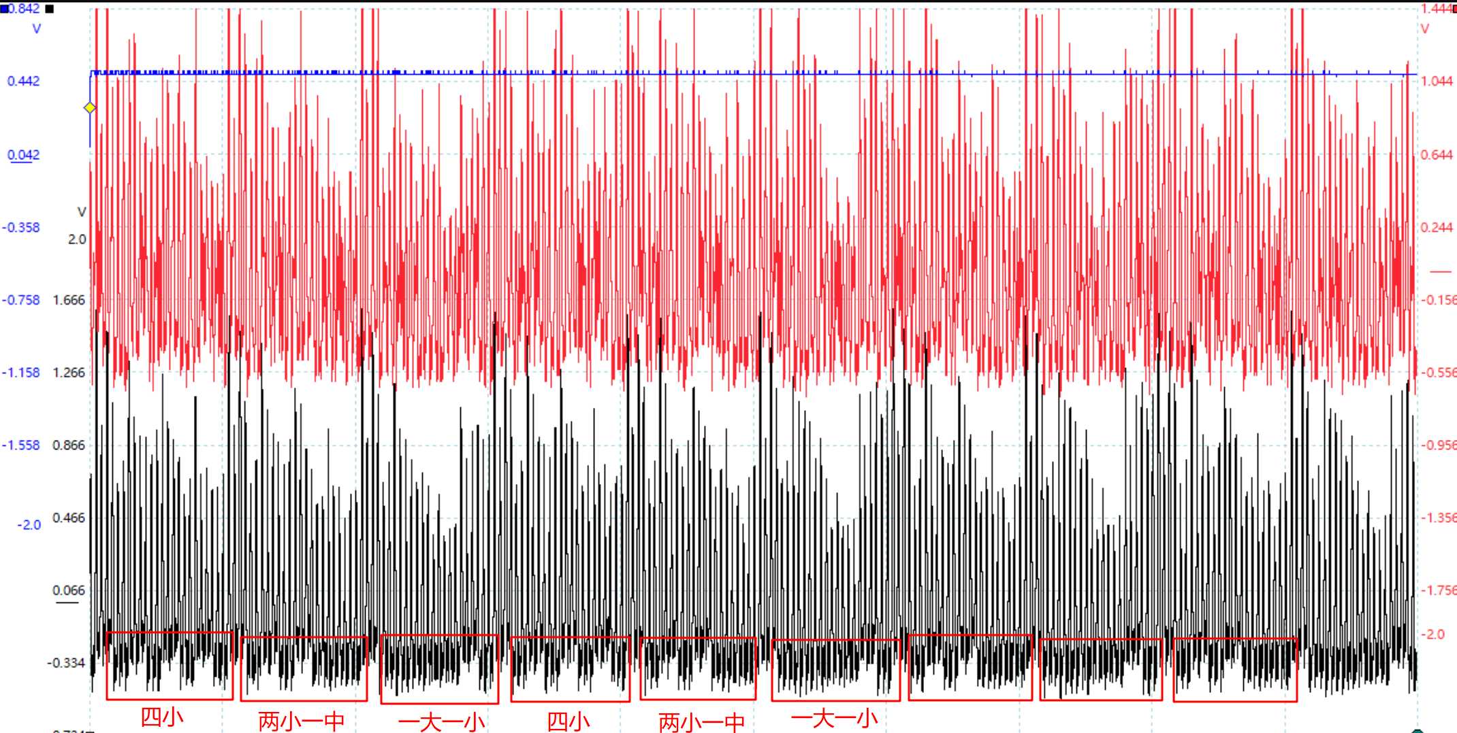

攻击类型
软件攻击
物理攻击
间接攻击
绕过操作系统和密码软件实现在各层的保护机制，未授权地读取敏感数据
通过直接接触目标主机，获取内存芯片的数据。
侧信道攻击，通过获取密码计算中泄露的密钥相关物理信息对密钥进行推测
Notes:
直接攻击：利用操作系统漏洞、器件物理特性尝试直接获取内存中的密钥

Slide 3
1
软件攻击
Software Attack
2
目录
物理攻击
Physical Attack
3
间接攻击
CONTENTS
Indirect Attack
4
总结与作业
Summary and Homework

Slide 4
软件攻击
Software Attack

Slide 5



攻击成因
针对操作系统隔离机制漏洞的攻击
1
操作系统复杂性高，难以避免安全漏洞，致使攻击者绕过进程隔离机制，非法访问其他进程数据
针对内存数据残余的攻击
2
操作系统不会自动清理内存，编译器优化，快照、虚拟内存“页”交换到硬盘、核心转储
针对密码软件实现自身漏洞的攻击
3
程序设计出现逻辑错误，假定的安全条件得不到满足，相同版本在不同系统环境中运行

Slide 6
针对操作系统隔离机制漏洞的攻击
进程隔离
密码运算运行在独立的用户态或内核态进程之中，进程之间不可以未授权地相互访问数据，因此攻击进程不能访问到密码运算进程的密钥等敏感数据。
权限控制
硬件层面，特权模式下，所有的机器指令都可以执行；非特权模式下，只有部分指令可以执行
软件层面，用户态进程只能访问用户态内存、不能访问内核态的内存；内核态进程可以访问系统中任何有效的内存地址
Linux安全漏洞
攻击案例
在ext2文件系统创建目录，可能导致最多4072字节的内核内存信息泄露
通过对signed数据类型的误用，导致缓冲区溢出和 Linux 内核部分内存信息泄露
利用Linux的两个内核漏洞攻击OpenSSH和Apache HTTP服务器，通过不断地创建链接，成功获得RSA私钥
Notes:
用户态进程只能访问用户态内存、不能访问内核态的内存；内核态进程可以访问系统中任何有效的内存地址。
参考文献：Harrison K, Xu S. Protecting cryptographic keys from memory disclosure attacks[C]//37th Annual IEEE/IFIP International Conference on Dependable Systems and Networks (DSN'07). IEEE, 2007: 137-143.
1）在OpenSSH或Apache HTTP插一个U盘，指示远程终端与服务器建立链接，在U盘上创建很多文件夹，拔掉U盘，另一台电脑搜索，可获得私钥
2）指示远程终端与服务器建立链接，缓冲区溢出导致私钥出现在非内核的内存空间中，敌手进程遍历非内核内存空间，可获得私钥

Slide 7

针对内存数据残余的攻击
数据残余成因
操作系统：清理内存操作会影响性能，操作系统一般不会自动执行
编译器优化：即便程序员及时清理内存，编译器也可能把这段安全代码优化掉，例如memset
“合法”复制：运行状态快照存储硬盘；不经常使用的页交换到磁盘；软件崩溃后保存内存镜像，以供开发者调试
密钥搜索
密钥拥有明显高于其他内存数据的 熵值
标准化 编码和填充也会赋子密钥数据特殊的格式
带有密钥的 结构体 也有助于攻击者从内存数据中查找密钥
利用 密钥扩展痕迹（每轮的子密钥片段）来恢复密钥
Notes:
为了保证密钥的安全性当对该内存空问彻底清零后再释放但是对操作系统和驱动程序而言这种操作会影响性能，操作系统一般不会自动进行这样的清零操作
即便程序员有良好的编程习惯，在密钥使用完牛后及时清零内存，编译器也可能把这段清零的安全代码优化掉，导致密钥没有按照预期被清零
1）虚拟机监控器会将虚拟机的全部运行状态信息（包括当前的全部内存数据）作为快照文件存储在硬盘上，其中就可能包含大量的密钥数据。
2）在虚拟内存系统中，对于不经常使用的页，系统会将其交换到磁盘中，如果该页保存了密钥，攻击者就可以直接从磁盘中获取密钥
3）核心转储(core dump)，原本被用于软件崩溃后的内存镜像保存，以供开发者调试使用。然而，攻击者可以利用该功能，故意触发异常导致软件崩溃，接着从磁盘中读取进程中包含的敏感数据
现代密码学中的密钥主要由随机序列组成，因而拥有明显高于其他内存数据的熵值。早在1997年RSA 算法的发明者 Shamir就提出了通过熵分析来定位内存中的 RSA 密钥。
在实际应用中标准化的编码和填充也会赋子密钥数据特殊的格式，Klein 和 Ptacek等学者针对这一特征提出了相应的搜索方法。
代码中的结构体也有助于攻击者从内存数据中查找密钥。2007年，Pettersson 等成功地展示了如何从 Linux Memory Dump 中找到带有密钥的数据结构
随着内存被反复分配、使用和回收，从镜像中得到的密钥往往是碎片化的，需要一定技巧才能复原，Halderman巴等在其攻击过程中，利用密钥扩展痕迹（每轮的子密钥片段）来纠错 AES 和 DES 密钥，还利用私钥因子的关系（例如p、q和由d产生的一系列预计算数据）来恢复 RSA 密钥

Slide 8
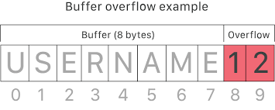

针对密码软件实现自身漏洞的攻击
缓冲区溢出(buffer overflow)
成因：通常由格式错误的输入触发，例如在缓冲区内写入了比缓冲区更大的数据块，导致相邻的数据或可执行代码被覆盖
导致问题：攻击者精心设计写入的数据以修改关键变量、改变程序行为，或者直接写入shellcode提升权限
经典案例：Heartbleed
受害人：OpenSSL使用者
漏洞：Heartbeat扩展代码没有检测请求包中长度参数与实际大小匹配，攻击者可远程获取远大于合法范围的数据，其中包括其他用户的身份信息。
影响：2014年4月7日，发布漏洞补丁，截至2019年11月7日，仍有9万台设备受到改漏洞影响。

Slide 9
物理攻击
Physical Attack

Slide 10
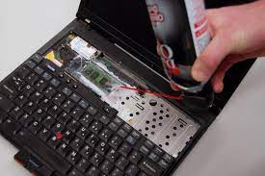








冷启动攻击
DRAM芯片延迟消失效应
内存芯片断电之后，存储的数据不会立即消失，而是持续一段时间后逐渐衰减
在低温环境下，内存芯片中的数据衰减速度会大幅下降，可持续达数小时
攻击者设计内存读取工具，可以在系统启动时接管并读取整个内存映像
内存读取工具立即将内存数据转存硬盘等外设
将内存条插入攻击者准备的主机上，启动内存条读取工具转存
02
04
04
攻击者可以物理接触到正在运行密码计算的计算机
攻击者配置BIOS从内存读取工具引导并重启计算机
将内存条从目标主机拔出（热拔），用液氮降温
01
03
03
Notes:
绕过计算机系统软硬件层面的多种安全机制，还原出内存中的敏感数据

Slide 11
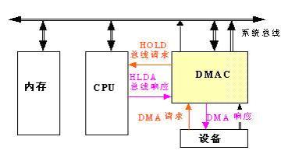
DMA攻击
DMA (Direct Memory Access)
目的：减轻CPU负担，提高外设访存速度
做法：经CPU允许，外设可直接访问物理内存空间
问题：恶意外设直接对内存发起访存请求，获取密钥数据
案例
TRESOR-HUNT: 2012年，美国西北大学团队利用DMA，向指定内核内存地址写入特权级恶意代码，读取目标主机内存和寄存器上敏感数据，再通过正常的DMA方式传输获取的磁盘加密密钥
远程攻击：2010年，法国国家网络安全局团队介绍了一种攻击者远程控制网络控制器的方法，他们针对特定型号的网络控制器发送一些精心构造的数据包，对受害者的网络连接执行攻击：利用网卡的DMA特性，访问存储在内存中的密钥和敏感信息。
Notes:
TRESOR-FUNT不依赖于特定的操作系统软件漏洞，只要设备支持 DMA 的外设总线即可达成。

Slide 12
间接攻击
Indirect Attack

Slide 13
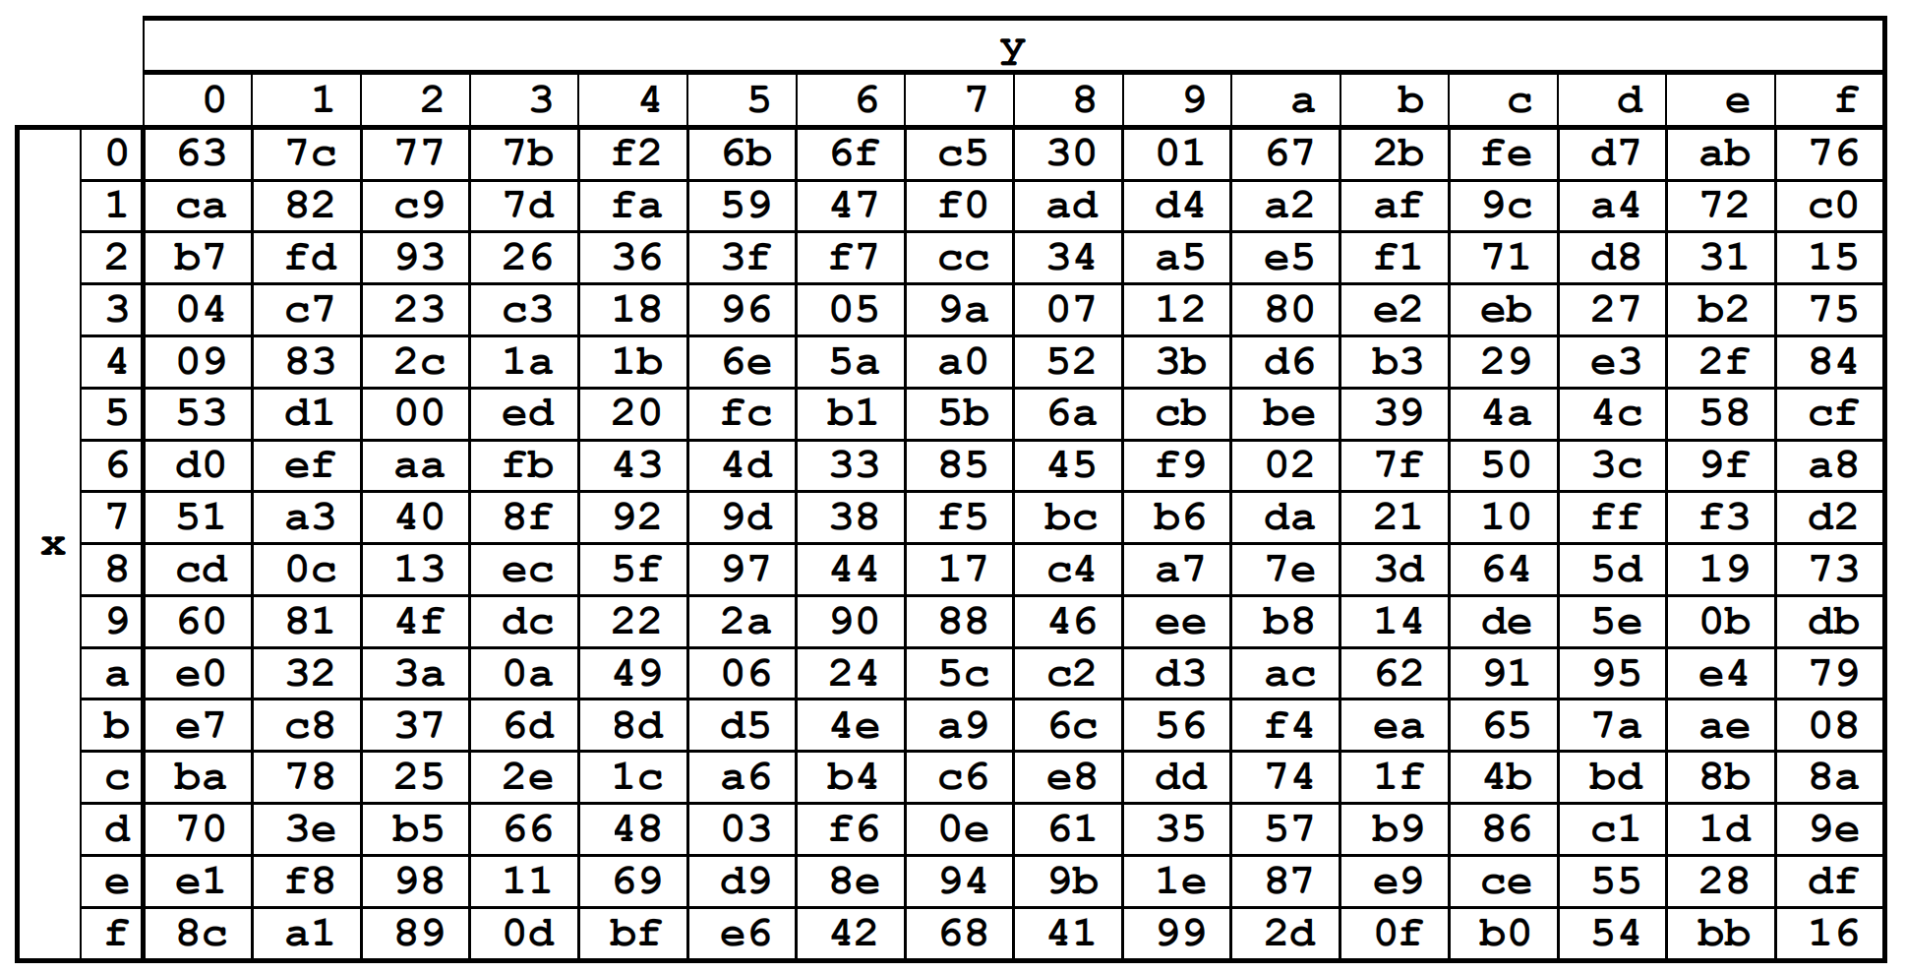
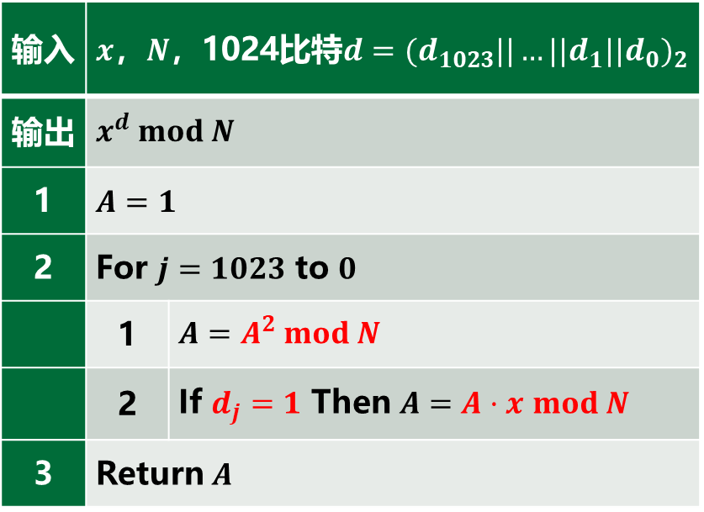

算法相关的侧信道攻击
计时侧信道攻击
Cache侧信道攻击
基于密码算法和密码协议对不同输入（明文和密钥）需要的处理时间存在细微差异分析窃取密钥信息，如：针对RSA的计时攻击
观察Cache的访问模式（即是否命中 Cache)来推测密钥，如：AES查表
memory
Cache

Slide 14
计算机存储单元结构
存储空间更小
读取速度更快
单字节成本更高
寄存器
CPU寄存器保存着从Cache提取出来的字
Cache
Cache保存着从内存提取出来的缓存行
存储空间更大
读取速度更慢
单字节成本更低
内存
内存保存着从硬盘提取出来的磁盘块
硬盘
局部性原理：
时间局部性：处理器执行过的同一段代码很可能在不远的将来再被多次执行
空间局部性：处理器访问的数据可能在不久的将来访问其附近的内存位置的数据
Notes:
寄存器存指令、数据、地址，数据可在寄存器之间移动，而不经过Cache或内存
内存：DRAM（Dynamic Random Access Memory）动态存储，需频繁刷新保持数据
Cache：SRAM（Static RAM）静态存储，密度低、造价高（6个晶体管/位）功耗大，抗干扰，多层次Cache，数据缓存、指令缓存
Cache地址映射：直接映射、全相联、多路组相联
Cache写回策略：写通模式、写回模式
Cache替换策略：正常Cache模式、不填充Cache模式（锁定Cache）

Slide 15
基于页共享的Flush+Reload攻击
Step1:页共享
victim
attacker
将目标进程的可执行文件使用 mmap 映射到其虛拟地址空间，完成文件的内存页共享
mmap
.
E
X
E
.
E
X
E
Step2: Flush
恶意进程将正在使用共享库的受害进程数据(S盒表)载入Cache中，再将其擦除(flush)
D
A
T
A
load
D
A
T
A
Step3: 等
Load？
恶意进程等待一段时间，让目标进程有时间在访问特定的数据块
D
A
T
A
D
T
Step4: Reload
reload
恶意进程重新加载(reload）监控的内存块，并测定载入时间
D
A
T
A
D
A
T
A
计时

Slide 16
CPU硬件漏洞攻击
预测执行——导致Specture
乱序执行——导致Meltdown
原因：软件含有条件分支和指令间的数据依赖，会导致CPU流水线阻塞
方案：
预测分支结果、数据依赖关系以及控制流依赖等
验证预测是正确的之前，缓存结果到重排序缓冲区
如果预测正确，提交预测结果，否则清空或回滚重算
目的：每一条指令会进一步转化为多个微操作，CPU 尽可能地充分利用执行单元快速并行地处理微操作，以达到提升总体性能的目的
方案：
一旦获得运算数并且执行单元空闲，即使之前的指令流还没执行完，也会开始执行这个微操作
利用重排序缓冲区跟踪微操作状态，所有之前的微操作全部完成时，结果才能在架构层面可见
当发生异常情况或者外部终端请求时，CPU会清空重排序缓冲区中所有未提交的结果
Notes:
1）预测执行：软件大多是非线性的，并且含有条件分支和指令间的数据依赖。一股地，当某些微操作对之前（还未执行）的指令出现数据依赖或控制依赖的时候，CPU 内部流水线会阻塞，而阻塞会极大地降低CPU 的性能。因此，为了使得流水线处于满载状态，预测分支结果、数据依赖关系以及控制流依赖等。在验证预测执行是正确的或者效据依赖做解决之前，CPU 会持续执行预测路径，并在重排序缓冲区中缓存结果。如果预测正确，CPU就提交重排序缓冲区中的结果，提升总体性能。但是，预测并不一定都是正确的，当预测失误的时候就必须把流水线清空，或者执行回滚操作，使得预执行的指令失效。当指令遇到错误(例如缺页异常等）的时候也需要清空流水线或者回滚，取消重排序缓冲区中的所有预计算瞬态指令的执行结果。
2）乱序执行：在CPU 中，指令集的每一条指令在后续执行时会进一步转化为多个更简单的微操作。乱序执行是CPU 提升性能的手段之一，其主要原理是：CPU 不仅按照指令流的顺序执行微操作，还尽可能地充分利用自己的执行单元快速并行地处理微操作，以达到提升总体性能的目的。一旦可以获得一个微操作的运算数，并且对应的执行单元也是空闲的，那么即使微操作之前的指令流还没执行完，CPU 也会开始执行这个微操作。CPU 通常利用重排序缓冲区跟踪微操作的状态，当所有之前的微操作全部完成时，结果才能在架构层面可见。CPU 也要保证微操作的有序回退，，要么取消它们的结果，要么把它们的结果提交到架构层。例如，当发生异常情况或者外部终端请求时，CPU 会在微操作回退过程中清空重排序缓冲区中所有木提交的结果。因此，CPU 可能会执行所谓的瞬态指令(指令执行的结果未被提交到架构层就被清空回退)。

Slide 17
CPU硬件漏洞攻击——幽灵
Specture (幽灵)
分支预测器错误地预测分支的方向，然后处理器推测性地执行正常情况下不会执行的代码从而泄露攻击者所寻求的信息
1. If (x < array1_size) 2. secret = array1[x]; 3. y = array2[secret];
Step1: 准备阶段，令 x<array1_size，使代码运行多次，分支预测器期待下次x也小于array1_size；使用 flush 指令清空Cache
Step2: 设定x的值大于array1_size 并运行程序，且array1[x]处含有秘密数据，根据预测程序将这一数据写入secret，程序以变量 secret 的值作为内存地址，读取该地址的数据并将其从内存放入Cache
Step3: 处理器意识到错误预测，清理secret和y，但攻击者可通过访问每个Cache地址，比较时间差异，进而获取 secret 值对应的地址

Slide 18
CPU硬件漏洞攻击——熔断
Meltdown (熔断)
借助微架构下的乱序执行产生信息泄露特性进行攻击，例如：从特权访问地址读取数据缓存到Cache，以此为索引访问数组。虽然CPU最终会检测出异常访问，并回滚到指令执行之前的状态，但是乱序执行对Cache的影响不会被消除
1. void meltdown (uint8_t *oracle, uint8_t *secret_ ptr){ 2. uint64_t secret = * (secret_ptr); //secret_ptr 是秘密信息的地址，非法操作 3. secret = secret*4096; 4. uint64_t y= oracle [secret]; //oracle 为用户空间的数组，合法操作 5. }
Flush+reload

Slide 19
总结与作业
Summary and Homework

Slide 20



小结
软件攻击
1
操作系统不完善、数据残留、软件自身漏洞
物理攻击
2
冷启动、DMA攻击
间接攻击
3
计时侧信道攻击、Cache侧信道攻击（Flush+Load）、CPU硬件漏洞攻击

Slide 21


了解一下其他的CPU硬件漏洞攻击：
Foreshadow（预兆）
ZombieLoad（僵尸加载）

Slide 22
探讨时间

Slide 23
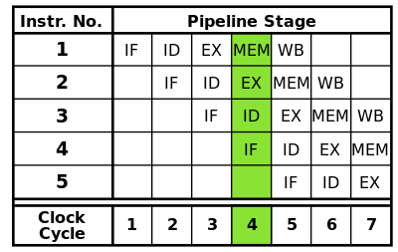
流水线

